Slide 1



硫酸特布他林口服溶液
成都利尔药业有限公司
2025 年 7月
SICHUAN OPEN PHARMACEUTICAL INDUSTRY GROUP

Slide 2

CONCENTRATION
Part 1
Part 2
Part 3
INNOVATION
基本信息
安全性
有效性
Part 4
Part 5
创新性
公平性

Slide 3



Part
1
基本信息
申报目录类别 | 基本医保目录
药品通用名称 | 硫酸特布他林口服溶液 | 注册规格 | 30ml：15mg / 100ml:50mg
适应症 | 平喘药。适用于支气管哮喘，慢性支气管炎、肺气肿和其它伴有支气管痉挛的肺部疾病。
用法用量 | 儿童按体重一次0.065mg/kg（但一次总量不应超过1.25mg），口服一日3次，剂量可根据患者的症状、年龄进行调整。按年龄给药指导剂量如下： 为方便用药，本品包装中已配有带刻度的量杯，请采用该给药量杯，按每次服药量，量取对应体积口服。
中国大陆首次上市时间 | 2024-12 | 是否为OTC药品 | 否
全球首个上市国家/地区及上市时间 | 日本/1986-12 | 目前大陆地区同通用名药品的上市情况 | 吸入溶液、粉雾剂、注射剂、胶囊剂、片剂、颗粒剂。口服溶液剂目前有三家企业上市。
年龄 | 日给药量 | 单次给药量
0.5岁至1岁 | 2.6ml~3.5ml（1.3mg~1.7mg） | 0.9ml~1.2ml（0.4mg~0.6mg）
1岁至3岁 | 3.5ml~5.2ml（1.7mg~2.6mg） | 1.2ml~1.7ml（0.6mg~0.9mg）
3岁至5岁 | 5.2ml~7ml（2.6mg~3.5mg） | 1.7ml~2.3ml（0.9mg~1.2mg）
5岁至7岁 | 7.5ml（3.75mg） | 2.5ml（1.25mg）

Slide 4
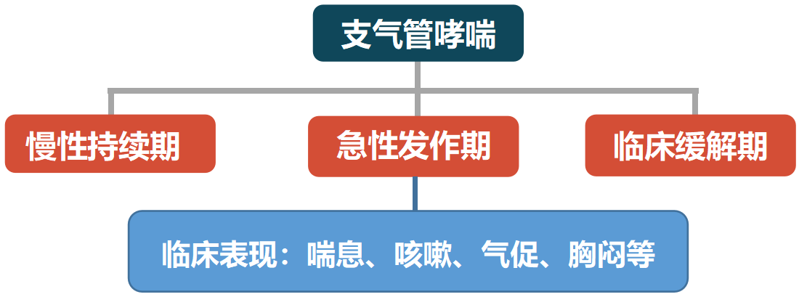
Part
1
基本信息
参照药品建议 | 盐酸班布特罗口服溶液。理由：班布特罗是医保目录内药品，且适用于儿童；班布特罗为特布他林的前体药物，两者剂型相同，适应症相似。
与参照药品相比的优势和不足 | 优势：1、儿童专用，仅有儿童用法用量，尤其适合吞咽困难和无法配合雾化吸入给药的婴幼儿患者；2、按体重给药，并附有不同年龄段儿童的用法用量，同时配有精准定量滴头和量杯，为临床使用提供了清晰、准确的给药方式；3、适用于哮喘急性发作的症状缓解；4、日均费用低于同类产品盐酸班布特罗口服溶液及硫酸特布他林雾化吸入用溶液，减少医保基金支出。
所治疗疾病 基本情况 |  | 气道炎症相关喘息性疾病的发病机制主要包括气道炎症、气道高反应性、支气管痉挛和气道重塑。临床症状为喘息、咳嗽、气促、胸闷^{[1]}。2019年1~19岁儿童青少年发病率、患病率、死亡率分别为718.23/10万、2897.73/10万和0.03/10万^{[2]}。
弥补未满足的 治疗需求情况 | 1、目录内缺乏治疗哮喘急性发作的儿童适宜的剂型。 2、本品可用于哮喘急性发作时喘息症状的快速缓解；与班布特罗相比，本品可用于2岁以下儿童。 3、同雾化剂型相比，解决3岁以下儿童用药的依从性。
大陆地区发病率（2019年） | 1~19岁儿童青少年：718.23/10万 1~4岁：1694.73/10万 5~9岁：742.21/10万 10~14岁：408.97/10万^{[2]} |  | 年发病患者总数（2019年） | 1~19岁儿童青少年：215.41万 1~4岁：112.57万 5~9岁：53.91万 10~14岁：28.90万^{[2]}
[1]国家卫生计生委儿童用药专家委员会,中华医学会儿科学分会呼吸学组等.儿童喘息性疾病合理用药指南[J].中华实用儿科临床杂志,2018,33(19):1460-1472
[2]伊娜,刘婷婷,周宇畅等.1990-2019年中国儿童青少年哮喘疾病负担分析[J].中华流行病学杂志,2023,44(2):235-242

Slide 5
Part
2
安全性
硫酸特布他林口服溶液说明书收载的安全性信息
可能的严重不良反应 | 过敏（不到0.1%）；血清钾水平降低（发病率未知）
其他副作用 | 过敏症：皮疹 循环系统：心悸、心跳过快、血压波动、胸闷、心律不齐、心肌缺血 神经系统：手指震颤、僵硬、麻木感、头痛、头晕、摇晃、痉挛、失眠、嗜睡、激越、运动过多、情绪不安、睡眠障碍和行为障碍 消化系统：恶心、呕吐、食欲不振 呼吸系统：矛盾性支气管痉挛 肌肉骨骼系统和结缔组织疾病：强直性肌痉挛
硫酸特布他林口服溶液在国内外不良反应发生情况
中国 | 本司自2024年12月上市至今，无不良反应报告^{[1]}
日本（原研） | 上市前：248例支气管哮喘、支气管炎、哮喘性支气管炎患儿，1例（0.4%）报告腹痛的不良反应^{[2]}
[1]国家药品不良反应监测中心
[2]日本原研Bricanyl硫酸特布他林糖浆说明书

Slide 6
Part
2
安全性
与目录内同类药品的安全性数据对比
硫酸特布他林口服溶液 | 盐酸班布特罗口服溶液
1、248例支气管哮喘、支气管炎、哮喘性支气管炎患儿，1例（0.4%）腹痛；上市后：3例疑似不良反应，用于10岁儿童口服。 2、60例支气管哮喘、哮喘性支气管炎、支气管炎患儿，除常见副作用，未观察到其他副作用。 | 1、52例毛细支气管炎患儿，未见明显不良反应。 2、87例慢性咳嗽患儿，震颤4例、头痛3例，肌痉挛4例、心悸3例、失眠2例，减量或暂停药物后消失 3、25例咳嗽变异性哮喘患儿，未见明显不良反应。
不良反应发生率0.28%(1/308) | 不良反应发生率9.76%(16/164)
与盐酸班布特罗口服溶液的安全性相比，硫酸特布他林口服溶液的不良反应发生率较低，严重程度较轻。
[1]日本原研Bricanyl硫酸特布他林糖浆说明书. [2]小児科臨床, 1983, 36(12): 2908-2916.[3中原医刊,2007,34(7):82-83. [4]医学理论与实践,2005,18(2):194-194. [5]四川医学,2004,25(1):77-77.

Slide 7
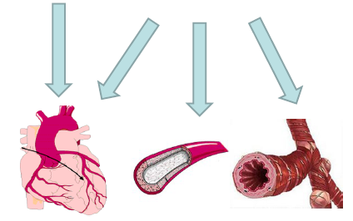
Part
2
安全性
β₁受体
β₂受体
特布他林：β₂受体>>β₁受体
沙丁胺醇：β₂受体>β₁受体^{[1]}
β₂受体激动剂心血管方面的副作用^{[2]}：
沙丁胺醇>间羟异丙肾上腺素>氯丙那林>非诺特罗>特布他林
特布他林对β₂受体的选择性远远大于β₁受体，在同类药物中对心血管的不良反应最小。
与目录内同类药品安全性方面的主要优势和不足
1、对比显示硫酸特布他林口服溶液的不良反应发生率低，安全性更好。 2、本品对0.5~7岁儿童有明确的日给药量和单次给药量，且配有带精准刻度的量器，防止过量给药。
[1]儿童喘息性疾病合理用药指南[J]. 中华实用儿科临床杂志, 2018, 33(19): 1460-1472
[2]王志强,彭东红.选择性β_2受体激动剂的研究进展[J].儿科药学杂志,2012,18(2):47-50

Slide 8
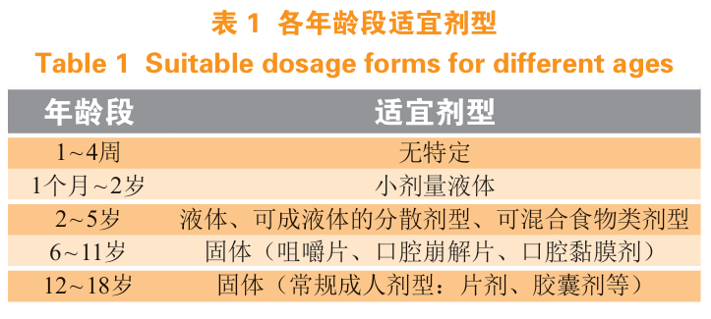
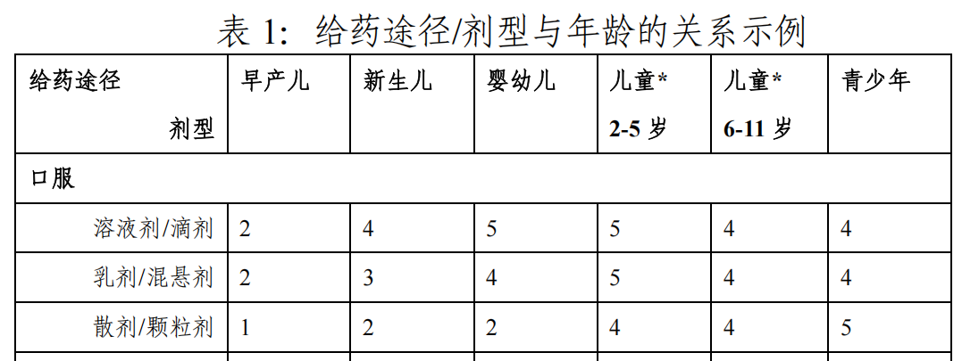
Part
2
安全性
1、美国、欧洲《FDA/EMA儿童口服制剂研发技术指导原则》：1个月~2岁儿童适宜小剂量液体剂型，2-5岁儿童适宜液体剂型、可成液体的分散剂型、可混合食物类剂型^{【1】}。
2、中国(2020年)《儿童用药( 化学药品)药学开发指导原则( 试行)》：婴幼儿、2-5岁儿童最适宜和优选剂型是口服溶液剂或滴剂^{【2】}。
备注：对于低龄儿童主要说明给药途径和剂型的适宜性：1 为不适宜、2 为适
用但存在问题、3 为适用但不优选、4 为适用性良好、5 为最适宜和优选剂型；
[1]苏敏.儿童药物的剂型设计[J].药学进展,2019,43(09):655-666.
[2]刘涓,任连杰.《儿童用药(化学药品)药学开发指导原则(试行)》解读[J].中国新药杂志,2021,30(23):2147-2152.

Slide 9
Part
3
有效性
临床试验和真实世界中，与对照药品疗效相比较该药品的主要优势和不足 与目录内同治疗领域药品相比，该药品有效性方面的优势和不足
硫酸特布他林口服溶液 | 盐酸班布特罗口服溶液
·有效率为86.7%（52/60），其中支气管哮喘为90%，哮喘性支气管炎为90%，支气管炎为80%^{[1]} ·环AMP值、环AMP/环GMP比值和PFR显著增加^{[1]} | ·服药1周，150例哮喘患儿喘息发作改善率为75.3%，夜间睡眠改善率为79.3%，咳嗽改善率为72.7%，哮鸣音改善率为75.3%^{[3]} ·FEV1%改善^{[3]}
·治疗支气管哮喘的有效率为90.5%（19 /21），治疗支气管炎和喘息性支气管炎的有效率为84.6%（22/26）^{[2]} ·8例患儿单次给药3小时，5例FEV_{1.0}和PFR增加了20%以上；7例患儿连续给药，4例FEV_{1.0}和PFR增加了20%以上^{[2]} | ·支气管哮喘治疗2周，有效率为88.00%（44/50）^{[4]} ·FEV_{1.0}和PEFR均有改善^{[4]}
硫酸特布他林口服溶液的疗效与盐酸班布特罗口服溶液相比无显著差异
[1]小児科臨床, 1983, 36(12): 2908-2916. [2]基礎と臨床, 1983, 17(12): 197-303. [3]实用儿科临床杂志,2004,19(12):1082-1083. [4]解放军医学杂志,1999,24(1):52-55.

Slide 10
Part
3
有效性
临床指南/诊疗规范推荐情况
临床指南 | 疾病 | 推荐药物 | 特布他林的优势
支气管舒张剂在儿童呼吸道常见疾病中应用的专家共识（2015年版） | 急性支气管痉挛 | 最有效的药物是以特布他林和沙丁胺醇为代表的SABA | 比沙丁胺醇对β₂受体选择性更高，对肥大细胞膜稳定作用更大
儿童喘息性疾病合理用药指南(2018年版) | 喘息急性发作 | β₂受体激动剂是最常用的支气管舒张剂，口服SABA可选用特布他林、沙丁胺醇等 | 比沙丁胺醇对β₂受体选择性更高
慢性阻塞性肺疾病诊治指南 (2021年修订版） | 慢性阻塞性肺疾病 | 支气管舒张剂是基础一线治疗药物，包括SABA，主要有特布他林、沙丁胺醇及左旋沙丁胺醇等 | /
支气管哮喘防治指南（2020年版） | 哮喘 | SABA常用药物如特布他林和沙丁胺醇等，口服给药有沙丁胺醇、特布他林等 | /
儿童支气管哮喘诊断与防治指南(2025) | 哮喘急性发作 | 首选沙丁胺醇或特布他林，口服SABA适用于无法吸入的年幼儿童 | /
儿童喘息性疾病合理用药指南（2018） | 儿童喘息 | 特布他林或沙丁胺醇是治疗儿童喘息性疾病的主要药物，无法配合吸入给药是，可选择口服给药 | /
国家药监局药品审评中心出具的《技术评审报告》中关于本药品有效性的描述：无

Slide 11
Part
4
创新性
主要创新点 | 1、本品为儿童专用，仅有儿童用法用量。 2、本品为口服溶液剂型，水果味，解决了0.5~3岁低龄儿童的用药依从性。 3、30ml和100ml便于临床药事管理，可降低患者用药成本以及临床用药储存污染等问题。 4、30ml创造性使用了精准控量滴头，每滴0.025毫升，可精准定量。 5、配有带精准刻度的量器，不同年龄段的患儿在用药过程中的有效性和安全性得以保障。
该创新带来的疗效或安全性方面的优势 | 1、口服溶液剂型可提高0.5~3岁低龄儿童的用药依从性。 2、30ml和100ml规格可避免药品开启后的长期储存，降低了药品质量发生变化的风险。 3、配有精准控量滴头，每滴0.025毫升和精准刻度的量器，且有不同年龄段的指导用量，给药更准确，防止过量给药。
是否为自主知识产权的创新药 | 否
药品注册分类 | 化学药品3类

Slide 12
Part
5
公平性
是否能够弥补药品目录短板 | 能够弥补药品目录短板，理由： 1、临床指南和共识推荐的SABA中均有特布他林，目录内无口服溶液剂，而口服溶液对0.5~3岁婴幼儿依从性高； 2、特布他林口服液仅有儿童用法用量，为儿童专用药； 3、班布特罗适用于夜间哮喘，而本品可用于哮喘急性发作时症状的快速缓解 4、班布特罗适用于2岁以上儿童，而本品可用于2岁以下儿童； 5、30ml创造性使用了0.025ml/滴的精准定量滴头，可精准定量。 6、与同类产品盐酸班布特罗口服溶液（医保乙类）、硫酸特布他林雾化吸入用溶液（医保乙类、集采产品）相比，本品日均费用更低。
临床管理难度及 其他相关情况 | 1、日本原研药品有充分的临床试验数据支持其有效性和安全性。 2、本品配有儿童安全盖，可防止儿童误食，便于临床管理。 3、本品包装中带有精准给药的量器和精准给药滴头，且提供了儿童按年龄段指导的用法用量，可防止过量给药。

